Slide 1
Cenários como Linguagem de Anotação de Código

Slide 2
Agenda
Revisão de cenários
Motivação
Trabalhos relacionados JavaDoc
Uso de cenários no código
Método de desenvolvimento baseado em cenários

Slide 3
Cenários
Técnica de descrição em linguagem natural estruturada.
Facilita o entendimento de um evento específico do software.
É focada tanto no processo quanto no usuário.
Intimamente ligada a existência do LAL (Léxico Ampliado da Linguagem).

Slide 4
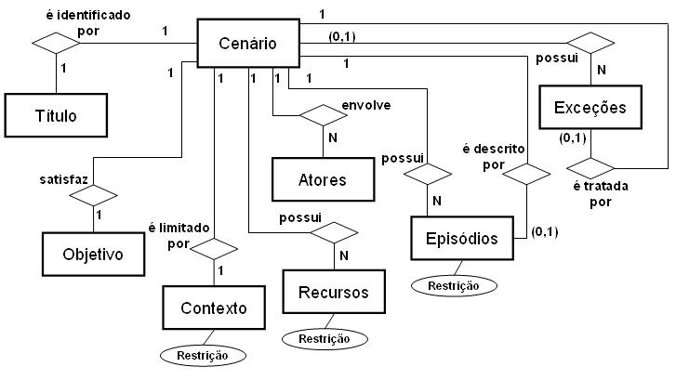
Cenários

Slide 5
Modelo de cenários
Título | Identificador do cenário. Deve ser único.
Objetivo | Descrição da finalidade do cenário. Deve ser descrito também como este objetivo é alcançado.
Contexto | Descrição do estado inicial do cenário. Deve ser descrito através de pré-condições, localização geográfica ou temporal.
Atores | São entidades envolvidas diretamente com o software. Um ator, para ser válido, deve aparecer em pelo menos um dos episódios.
Recursos | São entidades passivas utilizadas pelo software. Um Recurso, para ser válido, deve aparecer em pelo menos um dos episódios.
Episódios | Sentenças seqüenciais que correspondem a ações e decisões com participação dos atores e utilização de recursos. Essas sentenças devem aparecer em seqüência cronológica e serem sempre o mais simples possível.
Restrições | São aspectos não funcionais que qualificam/restringem o correto funcionamento do software. Estes aspectos podem estar relacionados ao contexto, recursos ou episódios.
Exceções | Situações que impedem que o objetivo do cenário seja alcançado. O tratamento para tais situações deve ser descrito.

Slide 6
Uso de cenários para anotar o código

Slide 7
Motivação
Software livre
  Com acesso ao código fonte pode-se escolher, dentre as características do software, as que lhe convém.
  Em sua grande maioria, não possuem documentação.
  Código fonte, na maioria das vezes, extenso, complicado e mal comentado. Como entendê-lo?
  A gratuidade é vista como a maior qualidade do software livre.

Slide 8
Motivação
Criar softwares melhor documentados.
Sem muitos documentos adicionais, o documento principal é o código fonte.
Ajudar o desenvolvedor, tanto na documentação, quanto no desenvolvimento em si.
Tornar o código mais transparente.

Slide 9
Java Doc, PHP Doc, ...
Os desenvolvedores devem utilizar estilos de comentários e marcas pré-definidas.
Gera documentação navegável (HMTL) a partir destes comentários e marcas presentes no código fonte.
Exemplo de marcas JavaDoc:
  @exception: Documenta uma exceção lançada por um método
  @param: Define um parâmetro do método. Requerido para cada parâmetro.
  @throws: Documenta uma exceção lançada por um método.

Slide 10
Uso de cenários no código
Existem três formas de se utilizar cenários para documentação do código fonte.
  Escrever os cenários após a produção do código fonte.
  Escrever os cenários juntamente com o código fonte.
  Escrever os cenários antes da produção do código fonte e refiná-los durante a programação.
Uso dos relacionamentos entre cenários
  Restrição
  Pré-condição
  Exceção
  Sub-cenário

Slide 11
Uso de cenários no código
O título identifica a funcionalidade que será descrita
Com a descrição do objetivo o programador tem idéia da finalidade da funcionalidade descrita.
O contexto indica em que situações a funcionalidade é utilizada e as pré-condições para sua utilização.
Os recursos retratam os módulos ou dados que são necessários para a funcionalidade.
Os atores indicam as entidades que interagem fornecendo ou requisitando informações.
Os episódios deve descrever cada trecho de código, deixando claro como o objetivo é alcançado

Slide 12
Vantagens dos cenários
Cenários são representados através de uma estrutura bem definida, oferecendo organização e padronização na apresentação da informação;
A estrutura episódica dos cenários facilita a enumeração das funcionalidades encapsuladas em cada porção de código. De forma semelhante, a identificação de episódios similares em diferentes cenários serve de indicativo de redundância;
Os cenários são descritos utilizando um subconjunto da linguagem natural, registrado no Léxico Ampliado da Linguagem (LAL). No LAL definimos um número limitado de vocábulos que podem ser utilizados na descrição dos cenários, de forma a garantir a consistência, i.e., utilizar sempre o mesmo termo e eliminar ambigüidades.
A utilização de um vocabulário controlado facilita a implementação de mecanismos que permitem a identificação de outros cenários que utilizam os mesmos termos. O casamento destes cenários serve como indicativo de acoplamento entre as respectivas porções de código;
Cenários contém descrições explícitas de pré e pós condições, facilitando a visualização de possíveis encadeamentos entre os cenários e seus respectivos códigos;
O conjunto de todos os cenários pode servir como documento explicativo do software para o usuário;
A descrição de cenários em linguagem natural e semi-estruturada permite que usuários não especialistas sejam capazes de entendê-los e, se necessário, validá-los.
Não possuem ferramenta para extração automática porém, se incluídos no C&L podem ser tornar navegáveis.

Slide 13
Método de desenvolvimento baseado em cenários
Ajudar o desenvolvedor na tarefa de programar e documentar.
Baseado no refinamento de cenários.
Integração de cenários, proporcionando uma visão global do sistema.
Propõe a divisão de acordo com o framework MVC.

Slide 14
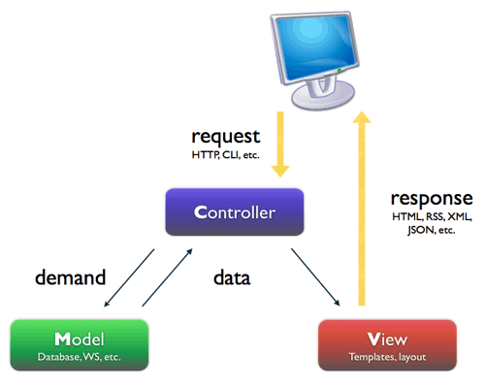
Framework MVC – Model View Controler
Divisão do software nas camadas de Modelo, Visão e Controle.
Facilita o desenvolvimento e manutenção de sistemas complexos

Slide 15
Passos do método
Descrição das situações do sistema através de cenários
Integração dos cenários
  Divisão dos cenários em grupos
  Identificação dos cenários raiz
  criar cenário integrador
Refinamento dos cenários.
  Divisão dos cenários em camadas
    Camada de visão
    Camada de controle
    Camada de modelo
  Operacionalização dos cenários
    Operacionalização da camada de visão
    Operacionalização da camada de controle
    Operacionalização da camada de modelo

Slide 16
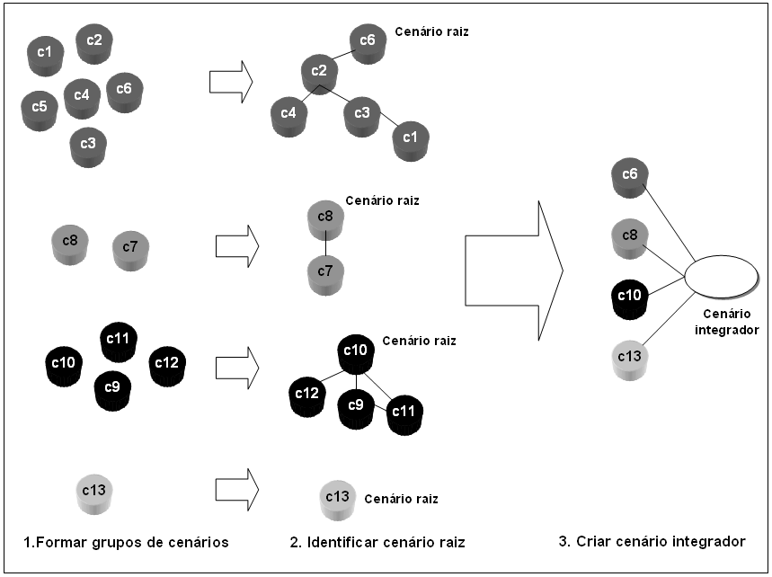
Integração dos cenários

Slide 17
Divisão dos cenários em grupos
A formação dos grupos de cenários deve ser feita considerando uma visão modular do sistema. Cenários que modelem funcionalidades comuns do sistema devem ser colocados no mesmo grupo. Um cenário que não se encaixar em nenhum outro grupo pode ser considerado um grupo por si só.

Slide 18
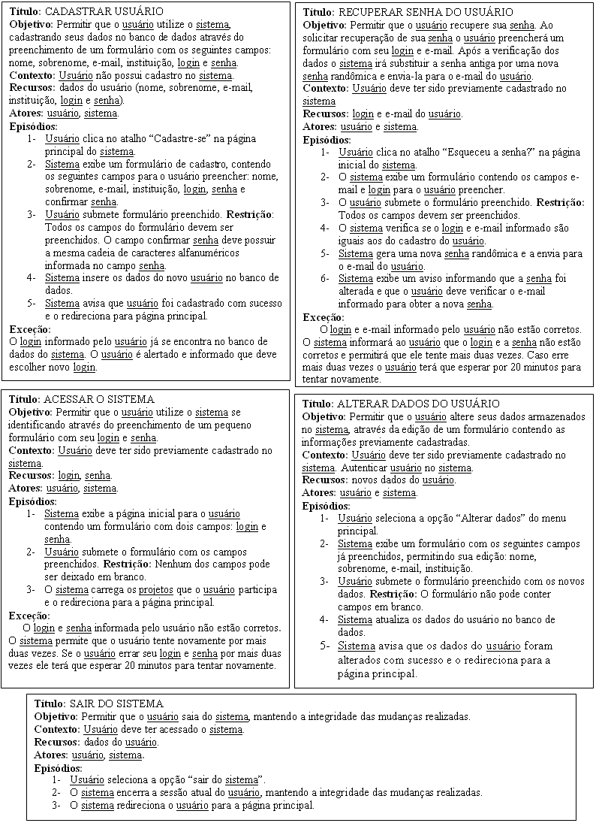
Divisão dos cenários em grupos

Slide 19
Identificação do cenário raiz
O primeiro passo para a identificação do cenário raiz de cada grupo é o mapeamento dos relacionamentos existentes entre os cenários que compõem o grupo.
Estes relacionamentos podem ser de quatro tipos: pré-condição, subcenário, exceção ou restrição.
O mapeamento dos relacionamentos é baseado nas comparações entre pré-condições, recursos ou restrições de um cenário e título, objetivo ou episódios de outro.
Se um cenário utiliza em um dos seus episódios outro cenário, então dizemos que este cenário é subcenário do primeiro.

Slide 20
Identificação do cenário raiz
Contexto de um cenário e título dos outros cenários;
Recursos de um cenário e título dos outros cenários;
Recursos de um cenário e objetivo dos outros cenários;
Recurso de um cenário e episódios dos outros cenários;
Episódios de um cenário e título dos outros cenários;
Exceção de um cenário e título dos outros cenários.

Slide 21
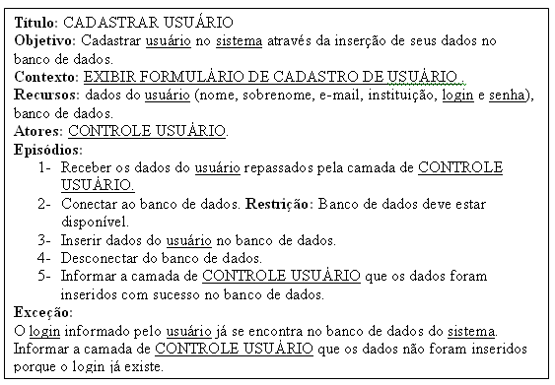
Identificação do cenário raiz

Slide 22
Construção do cenário integrador
O cenário integrador é um cenário artificialmente criado apenas para estabelecer uma relação entre os cenários raiz, permitindo uma visão global do sistema.
Começaremos a construção deste cenário pelos seus episódios.
Para isto precisaremos ordenar os cenários raiz identificados, da mesma forma que ordenamos os cenários de cada grupo.
Os cenários raiz devem aparecer nos episódios do cenário integrador na ordem obtida.

Slide 23
Construção do cenário integrador
O objetivo de se fazer isto é dar uma idéia das funcionalidades oferecidas pelo sistema e a ordem em que elas ocorrem através dos episódios do cenário integrador.
O título, objetivo e contexto devem seguir o modelo de cenários apresentado anteriormente.
Como este é um cenário criado artificialmente não há necessidade de descrevermos os recursos e os atores

Slide 24
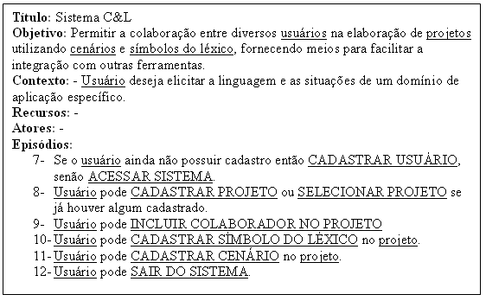
Exemplo de cenário integrador

Slide 25
Refinamento dos cenários
Para que o uso de cenários realmente ajude, tanto no desenvolvimento do software quanto na sua documentação, é necessário que método proposto se adapte a arquitetura definida para o sistema.
Nos restringiremos a sistemas que podem ser descritos segundo o framework MVC.

Slide 26
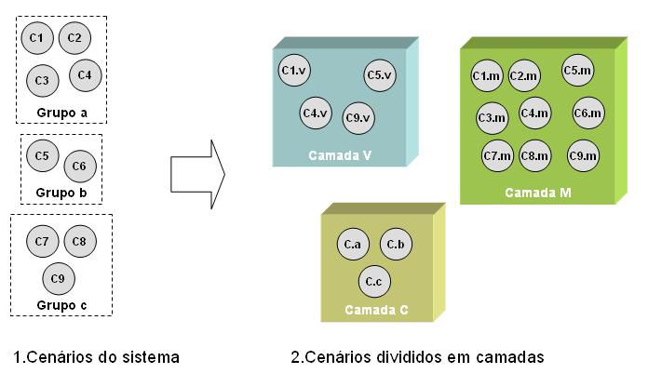
Refinamento dos cenários

Slide 27
Camada de visão
A maioria dos cenários que possuem como um de seus atores o usuário devem possuir uma interface de interação com ele. Para um maior detalhamento desta interface devemos separá-la do cenário original

Slide 28
Camada de visão
Título | Identificador da interface que está sendo descrita. Deve ser único
Objetivo | Descrição da finalidade da interface. A finalidade de uma interface pode ser, por exemplo, exibir dados estáticos para o usuário a título de informação ou pode ser exibir um formulário para ser preenchido.
Contexto | Descrição de como a interface descrita pode ser acessada. Através de uma URL ou de um elo em outra interface, por exemplo.
Atores | Identificar os tipos de usuários que podem acessar a interface. Um sistema pode ter diversos níveis de usuário, como administrador e usuário comum, por exemplo. E a interface pode ser acessada só por determinados níveis.
Recursos | Identificar recursos externos utilizados pela interface, como por exemplo, javascript, css, applet Java, animação em flash, etc.
Episódios | Cada episódio deve descrever em detalhes um componente da interface. Por exemplo, uma interface pode possuir diversos tipos de menu, que devem ser descritos detalhadamente, cada um por um episódio.
Restrições | Identificar as restrições presentes no uso da interface. Por exemplo, para poder preencher determinado campo de um formulário devo antes ter preenchido um determinado campo em um outro formulário.
Exceção | Detalhar comportamentos excepcionais da interface e seu tratamento. Por exemplo, ao retornar para uma página através do botão voltar do navegador a página não carregará corretamente.

Slide 29
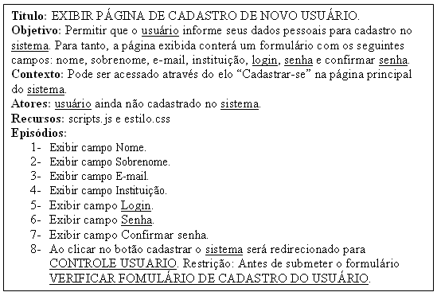
Cenário na camada de visão

Slide 30
Camada de modelo
Após a separação da parte relacionada à interface com o usuário dos cenários iniciais, produzidos inicialmente, a parte restante é referente à camada de modelo do sistema. Sem a presença da interface com o usuário podemos focar mais nas funcionalidades do sistema e aumentar seu nível de detalhamento.

Slide 31
Camada de modelo
Título | Identificador do cenário da camada de modelo. Deve ser único.
Objetivo | Descrever qual a finalidade da funcionalidade modelada pelo usuário.
Contexto | Identificar as pré-condições necessárias para a execução do cenário. Por exemplo, se é necessária a execução de um cenário da camada de visão (preenchimento de um formulário).
Atores | Identificar os atores envolvidos no cenário. Note que o usuário não é mais um ator válido para este cenário. Neste caso os atores podem ser outras partes do sistema ou componentes externos.
Recursos | Identificar as informações que devem estar disponíveis durante a execução do cenário. Se o cenário utilizar o banco de dados do sistema ele deve aparecer na descrição de seus recursos.
Episódios | Descrição em ordem cronológica de ações e decisões com a participação dos atores e o uso dos recursos, que se executadas corretamente levam a satisfação do objetivo do cenário.
Restrições | Identificar requisitos não funcionais associados a recursos, contexto e episódios que possam interferir na correta execução do cenário.
Exceção | Identificar comportamentos excepcionais que possam impedir a correta execução do cenário e detalhar o seu tratamento.

Slide 32
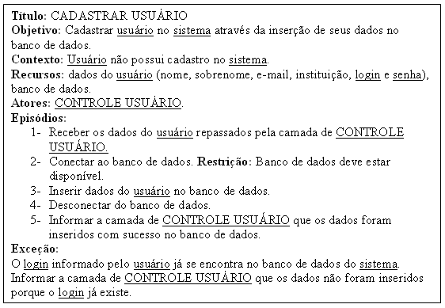
Camada de modelo

Slide 33
Camada de controle
Para cada grupo de cenários formado anteriormente, um novo cenário deverá ser criado.
Estes cenários representarão a camada de controle, e serão responsáveis pela intermediação entre os cenários que compõem a camada de visão e os que compõem a camada de modelo de cada grupo.

Slide 34
Camada de controle
Título | Identificador da camada de controle que está sendo descrita. Deve ser único
Objetivo | O objetivo da camada de controle é fixo. É sempre intermediar a comunicação entre a camada de visão e a camada de modelo.
Contexto | Descrever a partir de quais páginas da camada de visão a camada de controle pode ser acionada.
Atores | Identificar com quais outros cenários este se relaciona.
Recursos | Identificar os dados que são recebidos e repassados pela camada.
Episódios | Identificar cada tipo diferente de requisição que pode ser recebida pela camada e como ela é tratada e repassada. Explicar como é feita a validação dos dados recebidos pela cama.
Restrições | Identificar as restrições existentes para o repasse das requisições. Por exemplo, uma requisição deve possuir um formato específico de dado para que possa ser repassada.
Exceção | Detalhar comportamentos excepcionais da camada de controle e seu tratamento. Por exemplo, no caso de uma requisição que não pode ser repassada.

Slide 35
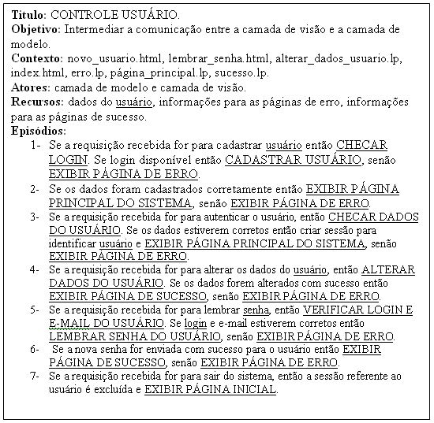
Camada de controle

Slide 36
Operacionalização dos cenários
De maneira geral, o processo de operacionalização dos cenários de um sistema deve ser acompanhado de seu refinamento.
O desenvolvedor deve utilizar os episódios construídos anteriormente apenas como um guia para implementação. Após a construção do código fonte o cenário deve ser refinado para que descreva, de forma adequada e detalhada, o que foi implementado, incluindo as modificações realizadas.

Slide 37
Operacionalização da camada de visão
Para cada um dos cenários que descreve uma interface, deve ser criado um novo arquivo. Esteve arquivo pode possuir a extensão html, caso apenas a linguagem de marcação HTML seja utilizada na sua construção, ou pode possuir uma extensão própria da linguagem de implementação utilizada, caso utilize trechos desta linguagem no interior do arquivo. Os elos existentes entre os arquivos que compõem a interface devem ser mapeados através de relacionamentos entre os cenários que os descrevem.

Slide 38
Operacionalização da camada de visão
Aliada ao HTML, a linguagem de script JavaScripttambém é muito utilizada no desenvolvimento das interfaces para sistemas Web, pois permite uma interação mais dinâmica com o usuário. Da mesma forma que o restante do sistema, a parte codificada em JavaScript também deve ser documentada através de cenários. Para fazer esta documentação, o código JavaScript utilizado deve ser separado em funções e colocado em um arquivo com extensão js, específico para este fim. Para cada função JavaScript deve ser criado um cenário, a fim de descrevê-la.

Slide 39
Operacionalização da camada de visão
Título | Identificador da função JavaScript
Objetivo | Descrição da finalidade da função.
Contexto | Em que ocasiões a função é chamada. Quais outras funções a chamam.
Atores | Outras funções JavaScript utilizadas pela que está sendo descrita ou o próprio usuário, caso interaja com a função.
Recursos | Dados necessários para a execução da função (parâmetros, dados recuperados de páginas HTML através de objetos document)
Episódios | Devem descrever detalhadamente cada trecho de código da função.
Restrições | Aspectos não funcionais que podem atrapalhar o funcionamento da função. Podem aparecer no contexto, recursos ou episódios.
Exceção | Identificar comportamentos excepcionais que podem ocorrer na função e seu respectivo tratamento.

Slide 40
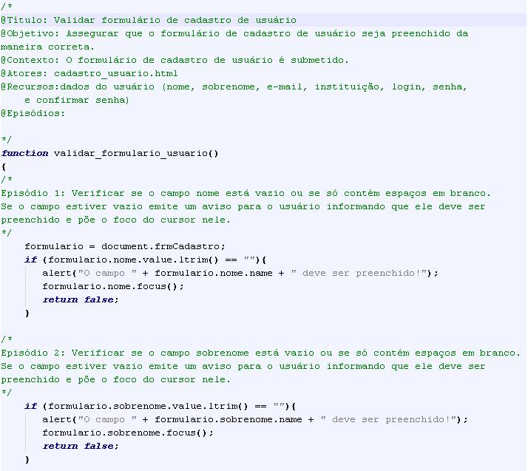
Operacionalização da camada de visão

Slide 41
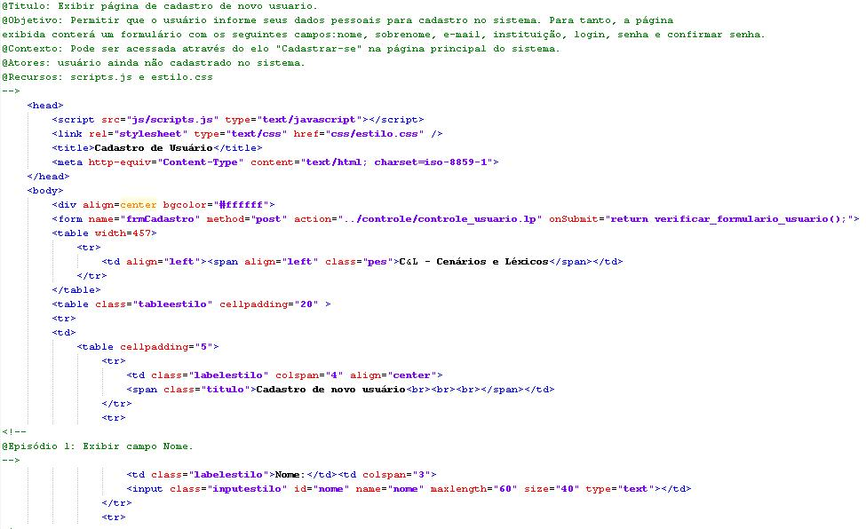
Operacionalização da camada de visão

Slide 42
Operacionalização da camada controle
Cada cenário da camada de controle dará origem a um novo arquivo. Este arquivo possuirá a extensão própria da linguagem utilizada. A implementação deste cenário será basicamente através de uma estrutura de seleção, que identificará a requisição recebida, determinará quais ações deverão ser executadas na camada modelo e depois encaminhará a resposta para a camada de visão.

Slide 43
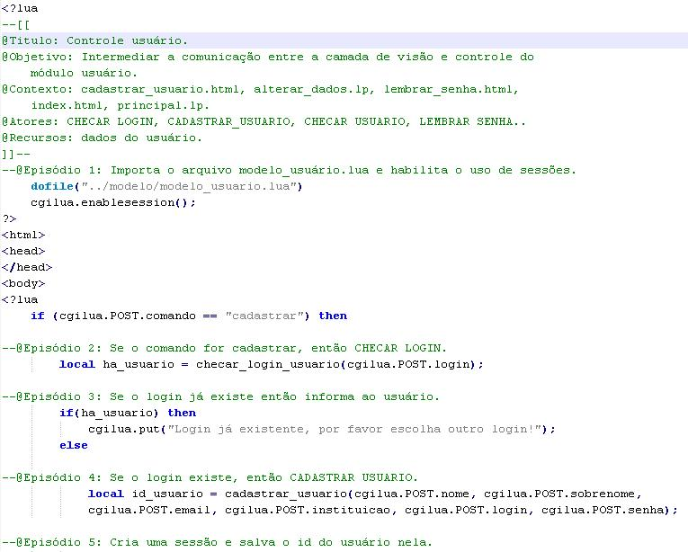
Operacionalização da camada controle

Slide 44
Operacionalização da camada modelo
Os cenários da camada de modelo devem ser implementados através de funções. Uma função deve ser criada para cada um dos cenários que compõem a camada. Se um cenário descrever uma funcionalidade muito complexa, ele pode ser desmembrado em um ou mais cenários.
Também podem ser criados novos cenários para descrever um comportamento comum a muitos cenários, reduzindo assim a redundância. Em ambos os casos existirá uma ligação entre os cenários originais e os novos. Esta ligação deve ser mapeada através de um dos relacionamentos possíveis entre cenários (subcenário, pré-condição, restrição, exceção).

Slide 45
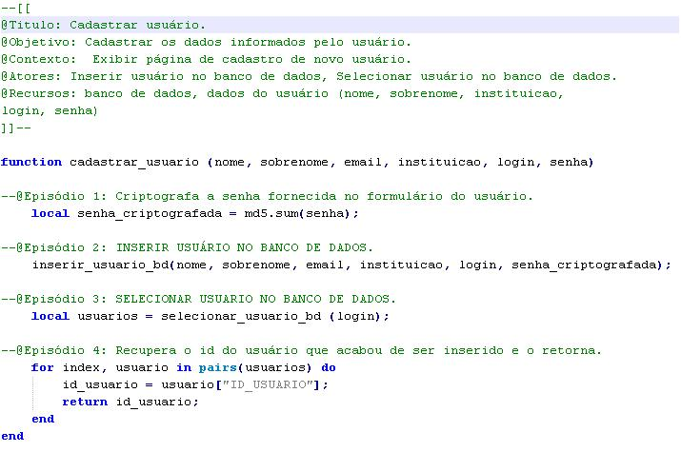
Operacionalização da camada modelo

Slide 46
Operacionalização da camada modelo
Um comportamento complexo que deve ser destacado dos cenários desta camada são os acessos ao banco de dados. Quando for necessário fazer um acesso ao banco de dados um novo cenário e, consequentemente, uma nova função devem ser criadas.
Um exemplo de comportamento comum que pode ser destacado é a conexão e desconexão com o banco de dados, que são realizadas por todos os cenários que o acessam.

Slide 47
Operacionalização da camada modelo
Título | Identificador do cenário. Deve ser único.
Objetivo | Descrição da finalidade do cenário. Neste caso existem três opções: Inserir um novo dado no banco de dados e remover ou consultar um dado já existente.
Contexto | Identificar os cenários da camada de modelo que utilizam o cenário.
Atores | Identificar outras funções que sejam utilizadas pela descrita. Por exemplo, a função de conexão com o banco de dados.
Recursos | Dados que serão manipulados pela função. Estes dados podem ser provenientes de parâmetros da função ou de consultas ao banco de dados.
Episódios | Devem descrever detalhadamente cada trecho de código da função de acesso ao banco de dados.
Restrições | Aspectos não funcionais que podem atrapalhar o funcionamento da função. Podem aparecer no contexto, recursos ou episódios. Por exemplo, restrições de chave primária.
Exceção | Identificar comportamentos excepcionais que podem ocorrer na função e seu respectivo tratamento.

Slide 48
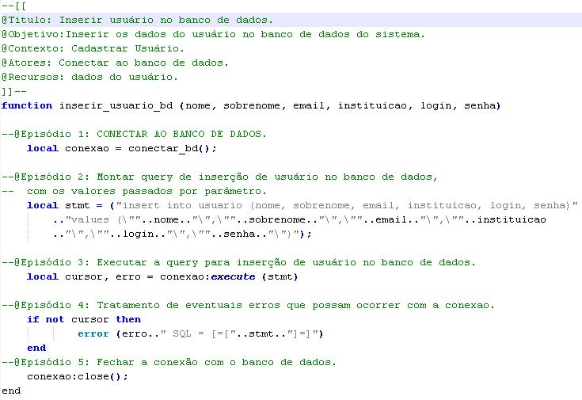
Operacionalização da camada modelo

